Slide 1
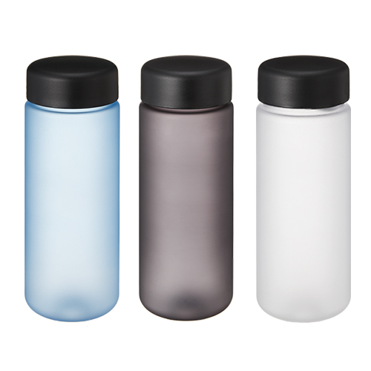
【提案書】
スリムフロストボトル 500ml
特徴
ノベルティ用にも最適な、フロストな半透明ボディが爽やかかつシンプルなスリムボディです。カラーバリエーションは全3色。オリジナルデザインの名入れプリントに合わせてお選びください。
納期
納期スペース
仕様
素 材：AS、PP
サイズ：φ67×187mm
容 量：500ml
機 能：本体耐熱温度80℃
付属品：取説付(紙箱面)
備 考：食品衛生検査済
ブルー、クリア、ブラック
お見積
お見積りスペース

Slide 2
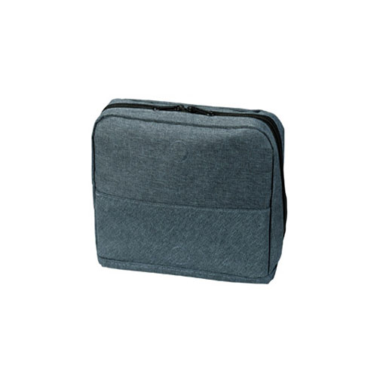
【提案書】
立つツールポーチ
特徴
ふたつの大きなポケットとメッシュポケット、スマホ置き、ゴムホルダーまであり、自立してくれるため使い勝手バツグンのツールポーチです。景品用や特典用などにもおすすめ。
納期
納期スペース
仕様
カラー展開：ネイビー・ブラウン 2色取混ぜ
素材：ポリエステル・PE・磁石
サイズ：160×190×60mm
お見積
お見積りスペース

Slide 3
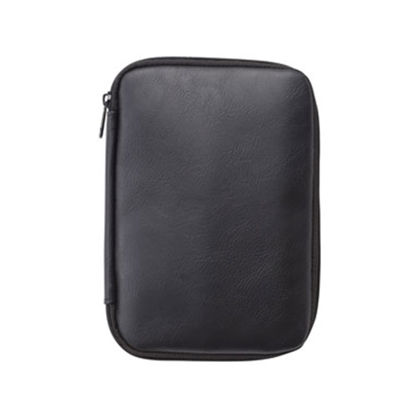
【提案書】
貴重品まとめるポーチ
特徴
旅行などには非常に便利な、パスポートやお薬手帳、クレジットカードなどをまとめて持ち歩ける収納ポーチです。旅行会社のキャンペーンの特典用やノベルティ用にもおすすめ
納期
納期スペース
仕様
カラー展開：単色
素材：ポリウレタン・ポリエステル
サイズ：205×142×20mm
お見積
お見積りスペース

Slide 4
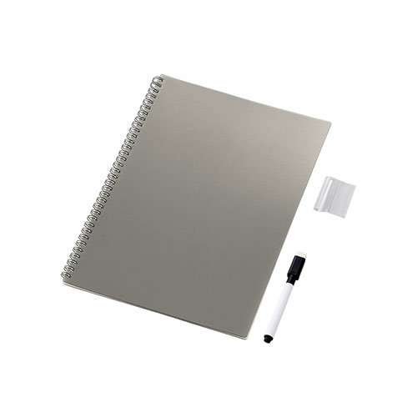
【提案書】
ホワイトボード型A4ノート
特徴
会議やミーティングで非常に便利なA4ノート型のホワイトボードです。ホワイトボードフィルムが3枚セットになっており、消したくない内容はフィルムを被せて保存することが可能。
商品写
納期
納期スペース
仕様
カラー展開：ブラック,ホワイト
素材 ：紙、PP 他
サイズ：本体/297×215×11(mm)、マーカー/114〈mm)、ペンループ/45×33(mm)
包装：OPP袋
備考：ホワイトボード3枚(6ページ)、クリアシート3枚、ホワイトボード専用マーカー1本、ペンループ1個、取説付
お見積
お見積りスペース

Slide 5
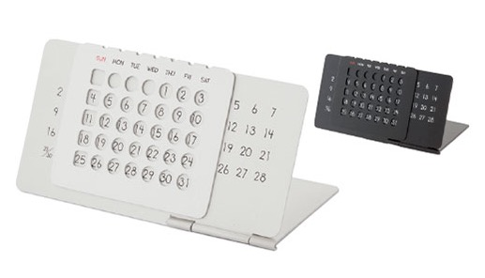
【提案書】
アルミ万年カレンダー
特徴
見た目もすっきりしていてオシャレな、コンパクトに折りたたむことが出来るアルミ素材の万年カレンダーです。カラーバリーションはブラックとシルバーに2色展開。オリジナル名入れも可能です。
納期
納期スペース
仕様
素 材：アルミ 他
サイズ：110×60×58mm（包装形態：OPP袋､紙箱）
付属品：取説付(紙箱面)
備 考：シルバー・ブラック
お見積
お見積りスペース

Slide 6
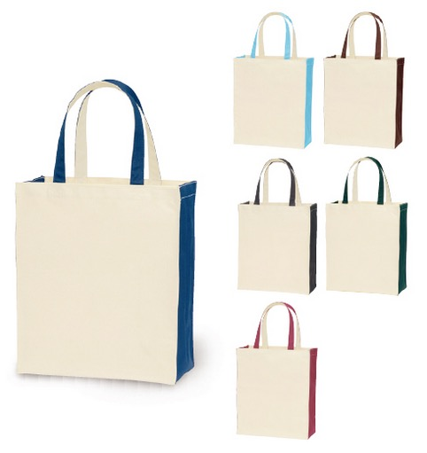
【提案書】
ユーティリティバッグコンビ(L)2
特徴
軽量なポリエステル素材ですがしっかりとした厚みがあり、厚手のカタログや資料を入れても安心なLサイズトート。ツートーンカラーのシンプルなデザインもオシャレですので是非ご活用ください。
納期
納期スペース
仕様
素 材：ポリエステル 他
サイズ：本体/約300×360×140mm、持ち手/約25×450mm容 量：約15L
備 考：ネイビーブルー・ブラウン・ダークグリーン・ワインレッド・インクブラック・シーブルー
お見積
お見積りスペース

Slide 7
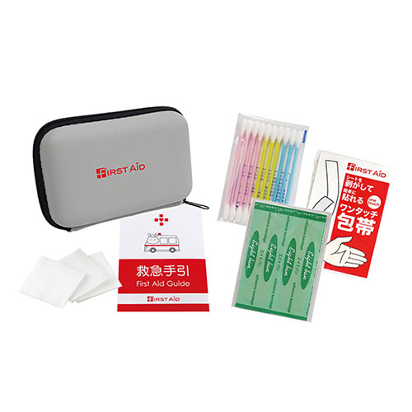
【提案書】
コンパクトファーストエイドキット6点セット
特徴
バッグなどにサッと入れられる手頃なサイズのセミハードケース入りの上、いざという時に役立つ救急6点セットです。突然見舞われる災害時用などに備えておくと安心。是非ご活用ください。
納期
納期スペース
仕様
サイズ ： 収納ケース:117×78×33mm
包 装 ： 化粧箱
備 考 ： 収納ケース・絆創膏5P・ワンタッチ包帯・コットンパフ3P・綿棒 10P・救急手引
お見積
お見積りスペース

Slide 8
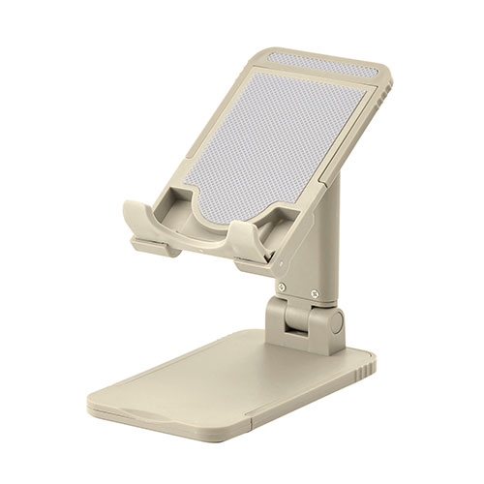
【提案書】
スマホ&タブレットスタンド
特徴
スマホ＆タブレットに対応したモバイルスタンド。角度や高さの調整も可能で、動画視聴やビデオ通話に最適！設置台には安定して端末操作ができる滑り止め付きで、充電しながらでも使用可能です。
納期
納期スペース
仕様
カラー展開：ネイビー、オリーブ、グレージュ
素材：ABS、スチール、シリコーンゴム
サイズ：縦112×横67×高26mm
包装：化粧箱入
お見積
お見積りスペース

Slide 9
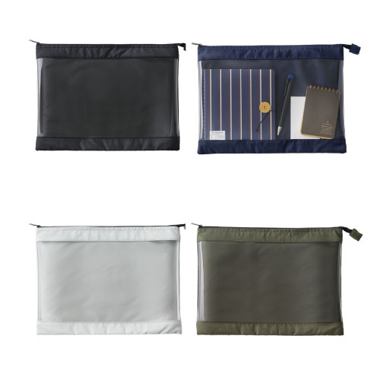
【提案書】
テントクロス クリアポーチA4
特徴
中に入れた物を外からでもひと目で視認できる上、耐久性にも優れたテントクロスを使用した、使い勝手の良いA4サイズのポーチです。全4色のカラー展開から選択可能。名入れも格安で承ります。
納期
納期スペース
仕様
素 材 ： ポリエステル、PVC他
サイズ ： 縦248×横333×奥行23mm
包 装 ： PP袋入
お見積
お見積りスペース

Slide 10
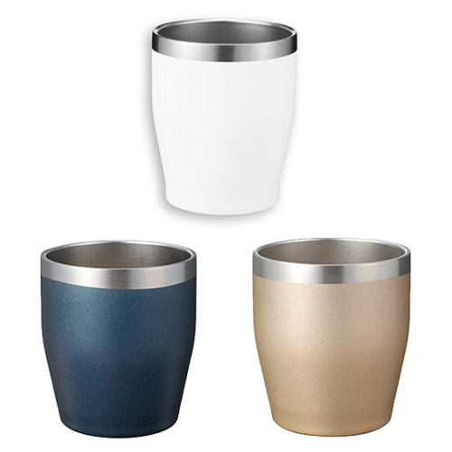
【提案書】
真空ステンレスカラータンブラー 350ml
特徴
シックで高級感のあるデザインから人気が高く、真空ステンレス構造で保温力・保冷力にも優れた350mlタンブラー。ネイビーとシャンパンゴールドなどの3色から、自由にお選びいただけます。
納期
納期スペース
仕様
素 材：ステンレス
サイズ：口径8.1cm 高さ9.8cm（包装形態：化粧箱入り）
重 量：130g
備 考：ネイビー、シャンパンゴールド、ホワイト
お見積
お見積りスペース

Slide 11
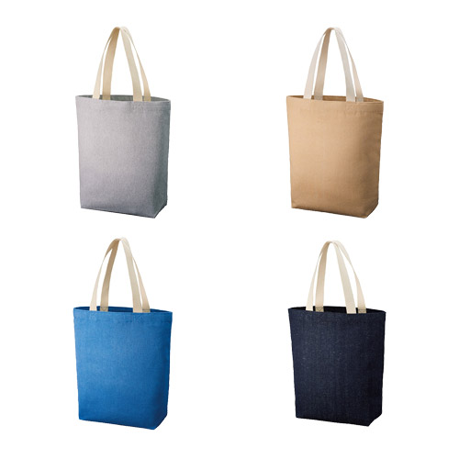
【提案書】
シャンブリックキャンバストート(M)
特徴
10オンスの厚手なシャンブリックキャンバスを使った、耐久性にも優れたMサイズのトートバッグです。4色のカラーバリエーションから選択可能。オリジナル名入れも格安で承ります。
納期
納期スペース
仕様
素 材 ： コットン、ポリエステル 他
サイズ ： 本体/約380×370×130(mm)・持ち手/約30×560(mm)
容 量 ： 約12L
お見積
お見積りスペース

Slide 12
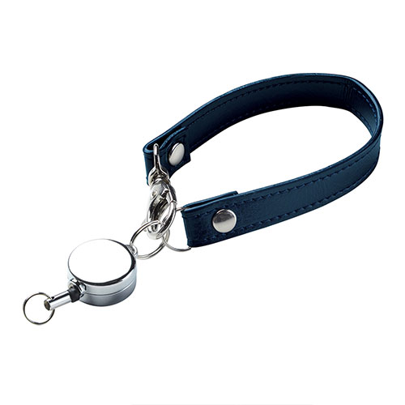
【提案書】
リール付本革ストラップ
特徴
家の鍵やICカードなど、すぐに取り出したいものに付けておくと非常に便利で、見た目にも高級感のある本柄ストラップです。リール付きのため伸縮自在で使用後も自動で短くなってくれます。
納期
納期スペース
仕様
素材：牛革・亜鉛合金
サイズ：270×20×10mm
包装：台紙付ポリ入
備考：リール長35ｃｍ
お見積
お見積りスペース

Slide 13
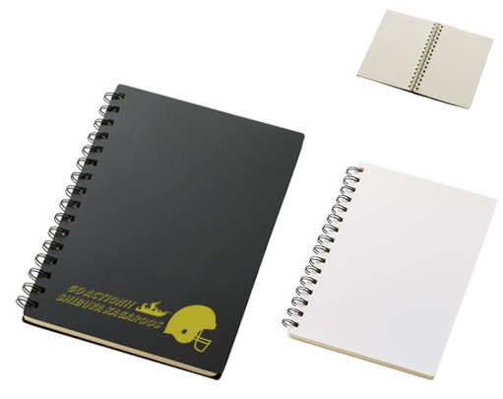
【提案書】
A5リングノート マット
特徴
ブラックとホワイトの2色ラインナップから選べるA5サイズのノートです。どんなデザインにもマッチするシンプルな仕様ですので、ノベルティにも記念用にも幅広くご活用いただけます。
納期
納期スペース
仕様
素 材：紙(約70枚)､PP 他
サイズ：152×211×12mm（包装形態：OPP袋）
備 考：ブラック・ホワイト
お見積
お見積りスペース

Slide 14
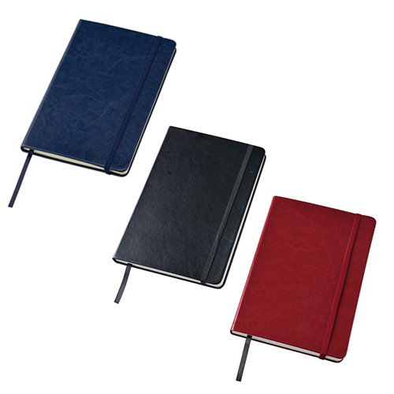
【提案書】
ハードカバーノート A5
特徴
本革のような重厚感のあるハードカバーが印象的で格好良いA5サイズのノートです。型押しでオリジナル名入れも可能です記念品などにも最適。カラー展開はレッド、ブラック、ネイビーの3色。
納期
納期スペース
仕様
素 材 ： PU・紙
サイズ ： 210×143×18mm
包 装 ： ポリ入
備 考 ： ノート96枚
お見積
お見積りスペース

Slide 15
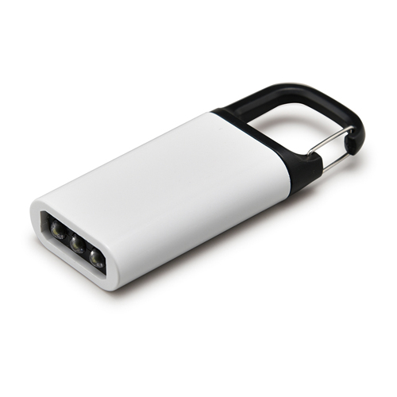
【提案書】
ダイナモ&ソーラーライト
特徴
ソーラー充電も手動充電も可能なため電源いらずで、災害時などにも非常に役立つ手のひらサイズのライトです。いざという時に備えておくと便利。オリジナル名入れも承ります。
納期
納期スペース
仕様
素 材 ： PS・ABS
サイズ ： 50×90×30mm
機 能 ： 電源/ソーラー・手回し充電
包 装 ： 箱入 箱サイズ/55×110×40mm
お見積
お見積りスペース

Slide 16
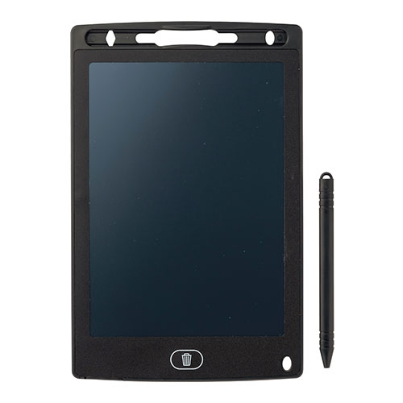
【提案書】
電子メモパッド
特徴
ペーパーレスで環境にも優しい、サッと書いてパッと消せる電子メモパッド。軽量でバッグに収納しやすいサイズ感なので、持ち運び用にはもちろん、電話メモや伝言板としても重宝します。
納期
納期スペース
仕様
素材：ABS樹脂
サイズ：本体/14.3×0.5×22.2cm 専用ペン/全長12.5cm
包装：化粧箱入り
備考：<セット内容> 専用ペン×1 CR2025コイン電池1個使用(内蔵) ※2023年4月中旬より出荷対応致します。
お見積
お見積りスペース

Slide 17
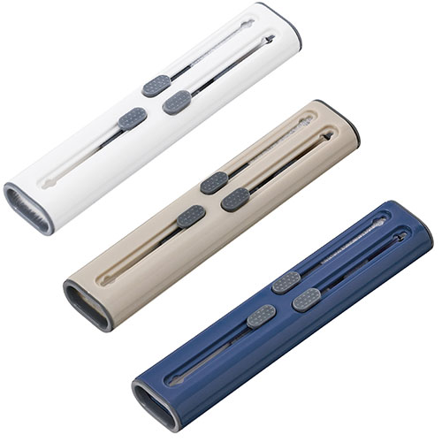
【提案書】
マルチガジェットクリーナー
特徴
クリーニングブラシ、ミニブラシ、金属スティック、スポンジと、4つのクリーナー機能がこれ1本に収まっており、スマホや周辺機器のお手入れに非常に役立つガジェットクリーナーです。
納期
納期スペース
仕様
カラー展開：全3色
素材：ABS他
サイズ：縦110×横23×高13(ｍｍ)
包装：化粧箱入
備考：300個以上元払いサービス
お見積
お見積りスペース

Slide 18
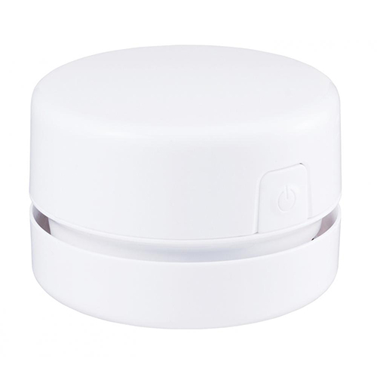
【提案書】
卓上コンパクトクリーナー
特徴
デスク周りのお掃除にとっても役立つ、手の平サイズで持ち歩きにも便利なコンパクトクリーナーです。オリジナル名入れも可能なアイテムですので、ノベルティ用等にもおすすめです。
納期
納期スペース
仕様
素材：本体/ABS樹脂・ポリプロピレン ブラシ部/ナイロン お手入れブラシ/ポリプロピレン・ナイロン
サイズ：本体/直径8.3cm 高さ5.8cm お手入れブラシ/全長約5.5cm
重量：107.8g
包装：化粧箱入り
備考：単3形アルカリ乾電池2本使用(別売)
お見積
お見積りスペース

Slide 19
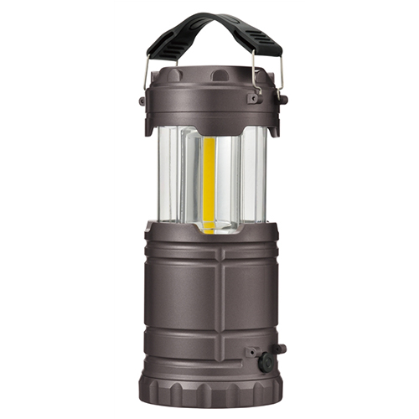
【提案書】
2WAY アウトドアライト
特徴
上部の取っ手を使ってフック等にかければランタンとして使用でき、側面の取っ手を握って持ち歩けば懐中電灯としても使用できる、アウトドアシーンで大変重宝する便利アイテムです。
納期
納期スペース
仕様
素 材：HIPS・ポリスチレン・エラストマー
サイズ：ランタン使用時/約8.5×8.5×19.8cm(ハンドル含まず)、
懐中電灯使用時/約8.5×14.1×9cm(ハンドル含まず)
（包装形態：化粧箱入り）
重 量：236g
備 考：単3形乾電池3本使用(別売)
お見積
お見積りスペース

Slide 20
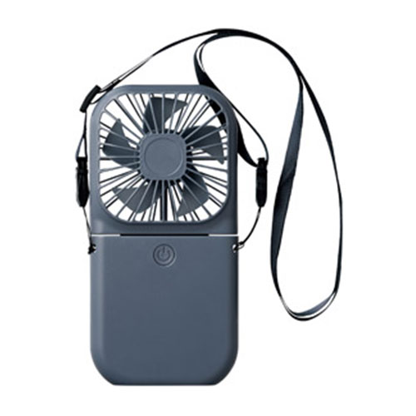
【提案書】
ネックストラップ付 3WAYスクエアファン
特徴
ネックストラップ付きのため首から下げれば両手が自由になるミニファンです。ハンディとしてはもちろん、卓上としても利用出来、名入れスペースも広いためオリジナルグッズにもおすすめ。
商品写
納期
納期スペース
仕様
カラー展開：単色
素材：ABS・PP
サイズ：165×80×30mm
包装：化粧箱
お見積
お見積りスペース

Slide 21
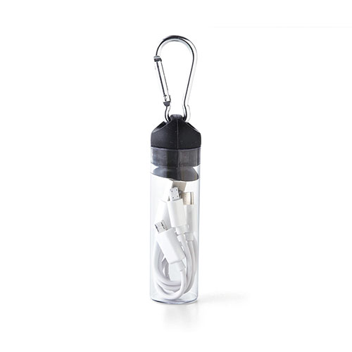
【提案書】
ボトル入りUSB充電ケーブル（カラビナ付き）
特徴
3種のコネクタをコンパクトにすっきり持ち歩けるカラビナ付きのボトル入り充電ケーブルです。ボトルキャップはスマホスタンドにもなるため、シンプルながら非常に役立つアイテムです。
納期
納期スペース
仕様
素材：AS樹脂、シリコーンゴム、鉄
サイズ：φ27×103mm箱サイズ110×37×37mm
包装：化粧箱入
備考：名入れ可能セット内容：ボトルケース、USBケーブル
お見積
お見積りスペース

Slide 22
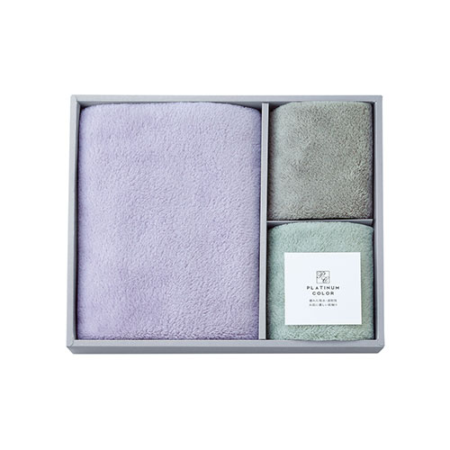
【提案書】
プラチナカラー・フェイスタオル＋ミニタオル2Pセット
特徴
普段使いに便利な吸水速乾性に優れたフェイスタオルとミニタオルのセットです。使い勝手が良いため受け取る側からも喜ばれるため、贈答用や記念用、またイベント等の特典用にもおすすめ。
納期
納期スペース
仕様
素材：ポリエステル
サイズ：フェイスタオル：約340×800mmミニタオル：約200×200mm 箱サイズ43×257×215mm
お見積
お見積りスペース

Slide 23
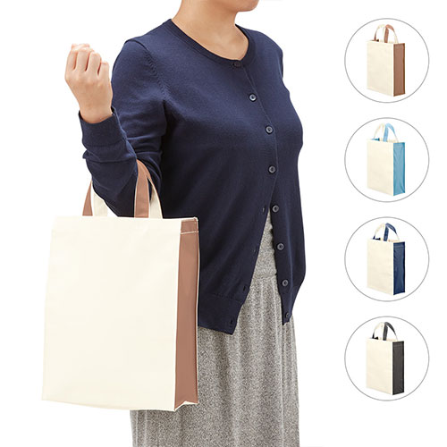
【提案書】
再生PETユーティリティバッグコンビ(M)
特徴
アクセントカラーがおしゃれな再生PETポリエステル生地を使ったMサイズの手提げバッグ。企業や学校の販促物としてとても重宝します。環境配慮の商品であることを示す織ネーム付きです。
納期
納期スペース
仕様
カラー展開：ネイビー、ブラック、ベージュ、スモークブルー
素材：ポリエステル(再生PET)
サイズ：本体/約250×320×100(mm)・持ち手/約25×270(mm)
容量：約8L
お見積
お見積りスペース

Slide 24
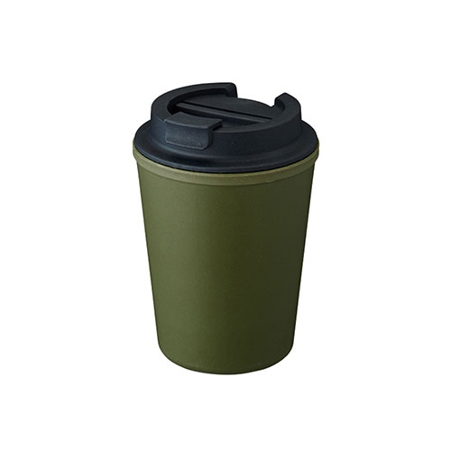
【提案書】
ダブルウォールタンブラー(バンブーファイバー配合)
特徴
軽量で割れにくくSDgsに貢献できる、バイブーファイバー配合素材のタンブラーです。カラーバリエーションはホワイト、ブラック、カーキの全3色展開。特典用やノベルティ用におすすめ。
商品写
納期
納期スペース
仕様
素材：PP、ﾊﾞﾝﾌﾞｰﾌｧｲﾊﾞｰ 他
サイズ：φ92×128（mm）
容量：340ml
包装：PP袋､紙箱
備考：取説付(紙箱面)､食品衛生検査済､本体耐熱温度100℃
お見積
お見積りスペース

Slide 25
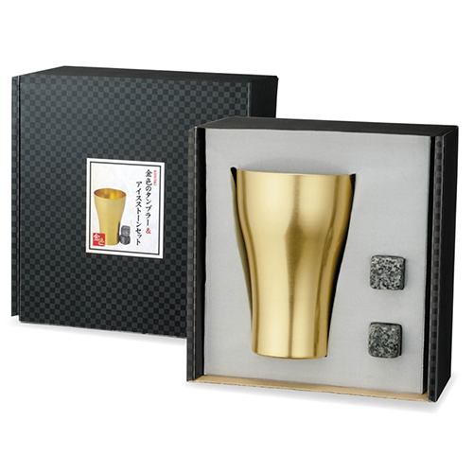
【提案書】
金色のタンブラー＆アイスストーンセット
特徴
高級感があり上品なゴールドのタンブラーと、飲み物を薄めずに冷やすことのできるアイスストーンのセットです。抽選会などの賞品としても最適ですし、プレゼント用としても人気です。
納期
納期スペース
仕様
素 材：金色のタンブラー/アルミ、アイスストーン/大理石
サイズ：金色のタンブラー/口径8cm 高さ12.2cm、アイスストーン/約2×2×2cm
（包装形態：化粧箱入り）
重 量：82g
付属品：金色のタンブラー350mｌ×1、アイスストーン×2
お見積
お見積りスペース

Slide 26
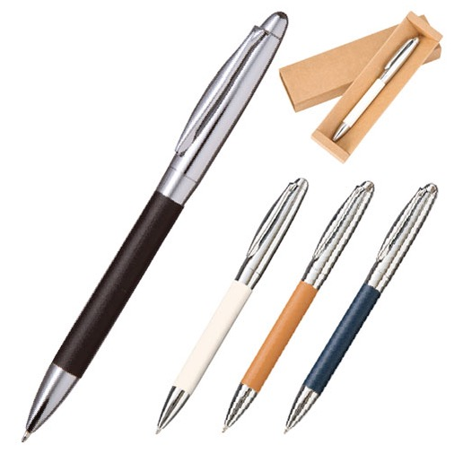
【提案書】
レザースタイルメタルペン
特徴
メタリックな質感の上、握り部分にレザー風素材を使用したことで高級感を持たせたボールペンです。専用の箱付きのため、記念品などとしても利用できますので、是非お試し下さい。
納期
納期スペース
仕様
素 材：真鍮､PU、他
サイズ：133mm（包装形態：紙箱）
備 考：ネイビー・ブラック・ベージュ・ホワイト
ボール径0.7㎜
お見積
お見積りスペース

Slide 27
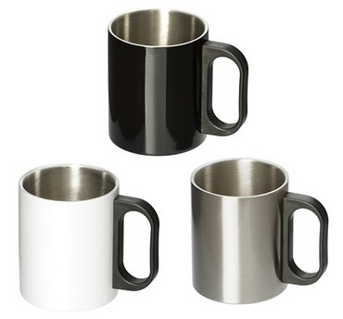
【提案書】
ステンレスマグ(300ml)
特徴
黒、白、シルバーの3色カラーラインナップからお選びいただける、シンプルなステンレスマグ。中空二重構造で放熱しにくく、冷たさ・温かさが持続しやすい点がポイントです。
納期
納期スペース
仕様
素 材：（本体）ステンレス（取手）PP
サイズ：（本体）ステンレス（取手）PP
容 量：300ml
包 装：白箱入り
備 考：黒・白・シルバー
お見積
お見積りスペース

Slide 28
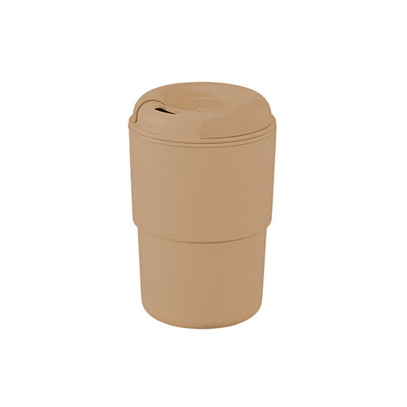
【提案書】
カフェタンブラースタッキング(コーヒー配合タイプ)
特徴
重ねて収納できるスタッキングカフェタンブラー。コーヒー粒を配合したエシカルな商品です。ホット用の小飲み口とアイス用の大飲み口2種類を完備。飲食店のオリジナルグッズに最適です。
納期
納期スペース
仕様
カラー展開：ブラック、ブラウン、ベージュ
素材：PP、コーヒー粒、シリコーンゴム
サイズ：φ83×126(mm)
容量：370ml
包装：PE袋、紙箱
備考：取説付(紙箱面)、食品衛生検査済、本体耐熱温度80℃
お見積
お見積りスペース

Slide 29
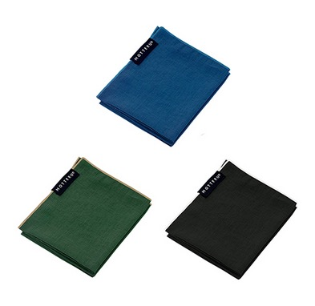
【提案書】
MOTTERUポケスク ハンカチ ヘミング
特徴
簡単に折りたたむことができるプリーツ加工が施されたシンプルな無地タイプの抗菌・防臭ハンカチです。ブラック、ネイビー、グリーンの3色展開から選択可能。是非ご活用ください。
納期
納期スペース
仕様
素 材：ポリエステル
サイズ：展開時:約W380×H350(mm)、折りたたみ時:約W90×H110(mm)
付属品：取説付(紙箱面)
包 装：紙箱
備 考：ブラック・ネイビー・グリーン
お見積
お見積りスペース

Slide 30
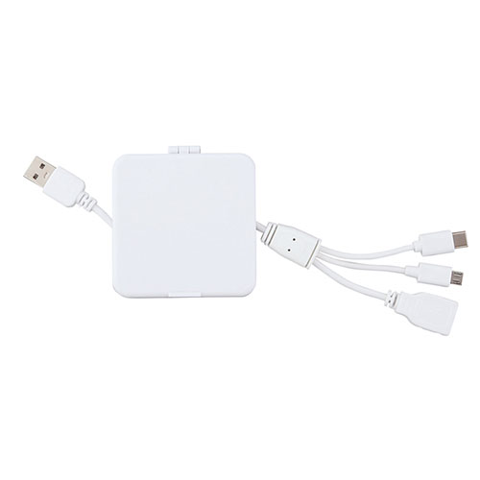
【提案書】
スマホスタンドになるケーブルホルダー（3in1ケーブル付き）
特徴
3種類のUSBコネクタがひとつになっているため、出張や旅行などにあると非常に便利なケーブルホルダーです。さらにこちらはスマホスタンドにもなり、使い勝手も抜群です。
商品写
納期
納期スペース
仕様
素材：ケース：ABS樹脂
サイズ：ケース：74×70×15mm ケーブル：約全長800mm
機能：3種のUSBコネクタ付き
付属品：セット内容：ケース・ケーブル×各1
包装：化粧箱入（100×78×40mm）
お見積
お見積りスペース

Slide 31
【提案書】
オリジナル風呂敷（中）
特徴
表と裏の両面に紙を貼ることで、骨が見えなくなり、見た目が美しく、高級感がぐっと増した仕上がりの扇子です。両面同柄や両面別柄などお客様のご要望に沿ったオリジナル扇子を製作します。
商品写
納期
納期スペース
仕様
印刷：昇華転写
サイズ：W600×H600㎜程度
素材：ポリエステル
包装：個別袋入れ
お見積
お見積りスペース

Slide 32
【提案書】
オリジナル扇子（布）
特徴
布貼りの扇面の片面にインクジェットでフルカラーのプリントが可能です。他とは違う、個性的な見た目で独自性の高いノベルティ用オリジナル扇子を作りたい方にオススメです。
商品写
納期
納期スペース
仕様
印刷：片面インクジェット
サイズ：7寸30間
素材：ポリエステル・竹（白・茶・黒）
お見積
お見積りスペース

